Slide 1
Dermatologia e Cosmética em Farmácia Comunitária
Prf. Dra. Ana Nunes Farmacêutica e Docente Universitária

Slide 2
Dermatologia e Cosmética em Farmácia Comunitária
Feridas e Cicatrizes.
Fisiologia da cicatrização.
Abordagem terapêutica das cicatrizes.
Estrias – prevenção e tratamento.
O palestrantre declara não ter conflitos de interesse relacionados com esta apresentação.

Slide 3
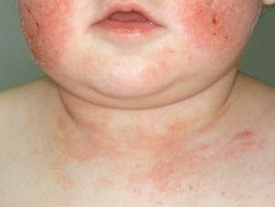
Lesões da pele
“Uma ferida corresponde a uma perda de integridade da pele, que além da pele - ferida superficial pode atingir o tecido celular subcutâneo e muscular - ferida profunda”.
Destruição do tecido.
Disrupção na pele.
Necessidade de regeneração.
Perda da função da barreira cutânea.
Aparecimento de cicatrizes.
Elevada probabilidade de consequências crónicas se o processo de reparação não for o adequado.
A cicatrização é um processo complexo que atinge mais de 65% da população.
Gonzalez AC, Costa TF, Andrade ZA, Medrado AR. Wound healing - A literature review. An Bras Dermatol. 2016;91(5):614–620

Slide 4
Pergunta 1
Devem ser referenciadas para o médico:
Feridas extensas, em que hemorragia não estanca.
Feridas causadas por mordida de animal.
Queimaduras extensas.
Todas as anteriores.

Slide 5
Pergunta 2
O primeiro cuidado a prestar numa ferida é:
Lavar a ferida com água destilada/ soro fisiológico
Aplicar de imediato um antiséptico
Aplicar de imediato água oxigenada
Aplicar de imediato alcool

Slide 6
Pergunta 3
Relativamente aos antisépticos a afirmação verdadeira é:
As formas galénicas soluções são preferidas em queimaduras.
As formas galénicas pomadas são preferidas em feridas.
As formas galénicas pomadas são preferidas em queimaduras.
Nenhuma das anteriores.

Slide 7
Tratamento de feridas
Lavar a ferida com água destilada/ soro fisiológico.
Estancar hemorragia – gases estéreis.
Aplicar Antisépticos: iodopovidona, clorhexidina, merbromina (2-3vz/dia).
Proteção.
Cuidados tópicos:
Óleo de rosa mosqueta.
Centelha asiática.
Mucopolisacaridase.
Ácido hialurónico, glicerina.
Alantoína.
…..

Slide 8
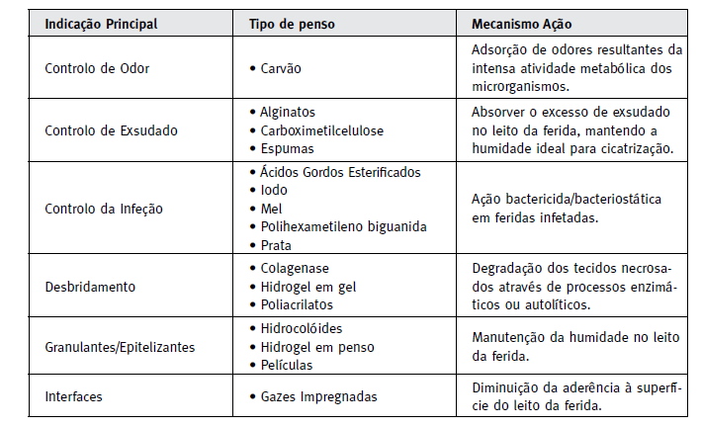
Tratamento de feridas
Meio Seco | Meio Húmido
Sem humidade. Mais demorado. Menor temperatura. Crosta adere à ferida. Não isola meio externo. | Migração Celular. Intercâmbio de gases. Manipular exsudado. Sem dano ao remover apósito. Mais rápido.
Manual de Material de Penso com Ação Terapêutica Ordem Farmacêuticos

Slide 9
Tratamento de feridas
Apósitos.
Geis e pensos de silicone:
Pensos de silicone. Aderem à pele, cobrem área da ferida, podem ser utilizadas por baixo de compressão.
Geis de silicone. Aplicação em camada fina e deixar secar.
Spray. Aplicar e deixar secar.
Usar durante 2 – 6 meses.
Monk EC, Benedetto EA, Benedetto AV. Successful treatment of nonhealing scalp wounds using a silicone gel, Dermatol Surg. 2014 Jan;40(1):76-9
Sandhofer M1, Schauer P. The safety, efficacy, and tolerability of a novel silicone gel dressing following dermatological surgery Skinmed. 2012 Nov-Dec;10(6)

Slide 10
Apósitos
Promovem cicatrização em ambiente húmido
Em placas, películas, pós, impregnados, grânulos e geís.
POLIURETANOS
Transparentes e semioclusivos.
Flexível e lavável.
Impermeável a bactérias.
Não absorvem o exsudado.
Espumas.
HIDROGEIS
Constituídos por polissacáridos microcristalinos e polímeros sintéticos altamente absorventes.
Contêm carboximetilcelulose e alginatos.
HIDROCOLOIDES
Contêm carboximetilcelulose.
Exercem uma absorção e retenção de exsudato.
Gonzalez AC

Slide 11
Cicatrização
Reparação ideal | Integridade anatómica e funcional da pele normal | sem cicatriz
Reparação aceitável | Com cicatriz, mas com integridade anatómica e funcional normal da pele.
Reparação patológica | Superprodução de tecidos cicatriciais devido a um desequilíbrio entre a síntese e degradação da matriz extracelular (tecido fibroso) que favorece uma cicatrização sintomática e que pode provocar problemas funcionais e estéticos ao paciente.
Lazaurus GS. Definitions and guidelines for assessment of wounds and evaluation of healing. Arch Dermatol 1994; 130: 489-95.

Slide 12
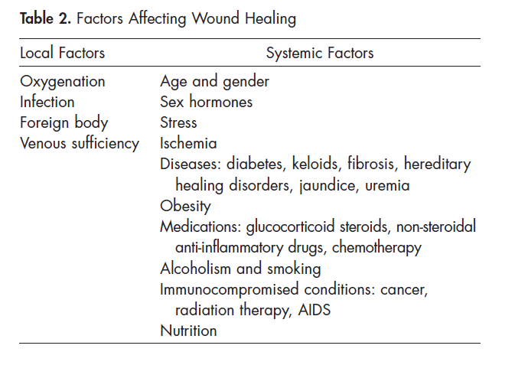
Influenciam a cicatrização
Guo S, Dipietro LA. Factors affecting wound healing. J Dent Res. 2010;89(3):219–229.

Slide 13
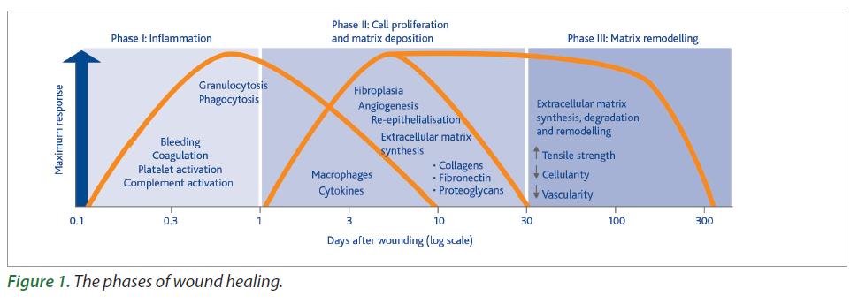
Cicatrização
FASE I Inflamatória
FASE II Proliferativa
FASE III Remodelação
Scar management: using silicone based products in primary health care Nast A, Carreras M.,Thompson A.R,Edwards J.,Yutskovskaya Y, Wounds International 2016 Vol 7 Issue 4

Slide 14
Formação anormal tecido cicatricial
Vascularização aumentada.
Inflamação/Infeção.
Reepitelização prolongada.
Produção de matriz extracelular.
O fecho precoce da ferida é crítico na prevenção de cicatrizes.
Scar management: using silicone based products in primary health care Nast A, Carreras M.,Thompson A.R,Edwards J.,Yutskovskaya Y, Wounds International 2016 Vol 7 Issue 4

Slide 15
Tipo de cicatrizes
CICATRIZ | DESCRIÇÃO
IMATURA | Vermelha, pruriginosa, elevada, em fase de remodelação.
MATURA | Plana de cor clara.
HIPERTRÓFICA LINEAR | Cor vermelha intensa, elevada. Hipertrofia em semanas ou meses. Maturação completa até 2 anos.
HIPERTRÓFICA EXTENSA | Vermelha, elevada, pruriginosa, dentro dos bordos da lesão (ex: queimadura).
QUELOIDE MENOR | Pruriginosa, elevada, até um ano após lesão.
QUELOIDE MAIOR | Elevada (superior a 0,5 cm), dolorosa, pruriginosa.
ATRÓFICA | Vermelha recente, branca antiga.
Al-Shaqsi S, Al-Bulushi T. Cutaneous Scar Prevention and Management: Overview of current therapies. Sultan Qaboos Univ Med J. 2016;16(1)

Slide 16
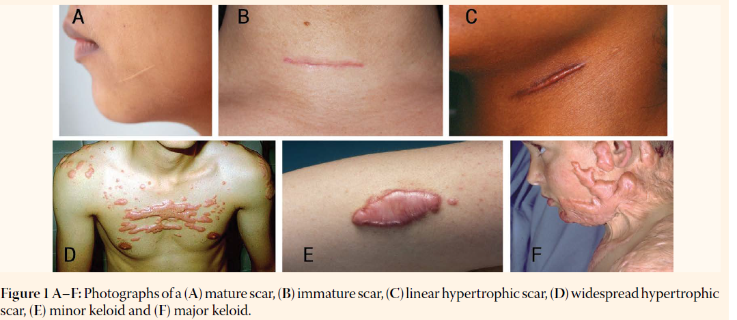
Tipo de cicatrizes
Al-Shaqsi S, Al-Bulushi T. Cutaneous Scar Prevention and Management: Overview of current therapies. Sultan Qaboos Univ Med J. 2016;16(1)

Slide 17
Características clínicas de cicatrizes
Cicatrizes Hipértróficas | Queloides
Ocorrem até 6 semanas após a lesão. | Ocorrem 4 semanas após lesão.
Remissão ao longo do tempo. | Sem remissão.
Apenas nos bordos da lesão. | Ultrapassam limites da ferida.
Apenas ocorrem em zonas de tensão. | Sem influência de movimento/tensão.
Frequentes zonas de flexão. | Ocorrem em lóbulos auriculares, ombros, raramente em articulações.
Sem relação com raça/ genética. | Influência genética e racial.
Incidência igual em ambos os sexos. | Maior incidência em mulheres.
Melhor resposta a tratamento. | Dificil tratamento.
 | Recorrência frequente.
Cicatriz normal ocorre nas primeiras 48 horas após o fecho da ferida e pode desaparecer entre 3 e 12 meses.
Al-Shaqsi S, Al-Bulushi T. Cutaneous Scar Prevention and Management: Overview of current therapies. Sultan Qaboos Univ Med J. 2016;16(1)

Slide 18
Caso prático 1
Mulher de 34 anos que chega à farmácia.
Sofreu um corte extenso na perna, com extensão superior a 15 cm, a qual foi suturada no Centro de Saúde.
A ferida infetou e apenas cicatrizou após 7 semanas.
Apresenta aspecto hipertrófico e vermelho.
Foi-lhe prescrito um gel de silicone.

Slide 19
Pergunta 4
A senhora pergunta como deve utilizar o gel de silicone.
Aplicar em camada fina e deixar secar durante 3 minutos, 1 ou 2 vezes/dia.
Aplicar em excesso e massajar, 1 ou 2 vezes/dia.
Aplicar em excesso e massajar, 1 vez/semana.
Nenhuma das anteriores.

Slide 20
Pergunta 5
A senhora pergunta vai ter uma festa e quer usar um vestido curto, quer disfarçar a cicatriz. O que aconselhar?
Não aplicar gel de silicone e aplicar base de maquilhagem.
Aplicar o gel de silicone deixar secar, e aplicar a base de maquilhagem.
Aplicar simultaneamente o gel de silicone e a base de maquilhagem.
Nenhuma das anteriores.

Slide 21
Tratamento cicatrizes
NÃO INVASIVO | INVASIVO
Terapia compressiva. | Revisão cirúrgica.
Gel de silicone. | Injeção intralesional de corticosteroides.
Esteroides tópicos. | Radioterapia.
Cinta adesiva microporosa. | Laser.
Patches de poliuretano. | Crioterapia.
Moldes acrílicos. | Fluouracilo intralesional.
Cremes e pomadas cicatrizantes. | Interferão gama.

Slide 22
Cuidados com cicatrizes
Higiene.
Massagem da cicatriz evita edema e promove maturação da cicatriz.
Hidratante auxilia na cicatrização.
Evitar exposição solar.
Utilização de protector solar.
Manter tratamento pelo menos 3 meses.

Slide 23
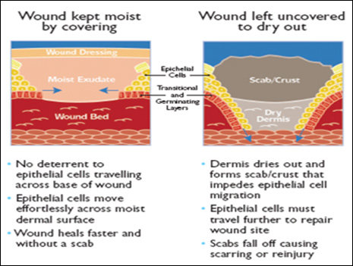
Silicone
Silicone em pensos ou gel é a primeira opção não invasiva na prevenção e tratamento de cicatrizes.
Cadeias longas de polímeros de silicone (polisiloxanos), dióxido de silício.
Mecanismo de ação:
Forma uma película semi-oclusiva, permeável aos gases.
Não permeia.
Aumenta hidratação SC – reduz síntese colagénio.
Baixa TEWL.
Previne infeção microbiana.
Modela a expressão de fatores de crescimento - FGF β.
Reduz prurido e desconforto.
The Efficacy of Silicone Gel for the Treatment of Hypertrophic Scars and Keloids Journal of Cutaneous and Aesthetic Surgery - Jul-Dec 2009, Volume 2, Issue 2

Slide 24
Silicone
SILICONE EM PENSOS:
24h/dia em 6 meses.
Dificuldade de aplicação em áreas de tensão.
São visíveis.
Em climas quentes- maceração.
Adesivo pode provocar irritação.
A eficácia é semelhante.
SILICONE EM GEL:
Aplicado em qualquer zona anatómica.
Sem preocupações cosméticas.
Maior compliance.
Necessidade de proteção solar.
Kim S-M, et al. Silicone-based Products for Prevention of the Postoperative Scars, J Korean Med Sci 2014; 29: S249-253
Chan KY et all A randomized, placebo-controlled, double-blind, prospective clinical trial of silicone gel in prevention of hypertrophic scar development in median sternotomy wound Plast Reconstr Surg. 2005 Sep 15;116(4):1013-20;

Slide 25
Cuidados na aplicação de gel de silicone
Limpeza da cicatriz.
Utilizando hidratante, aplicar apenas após absorção do hidratante.
Aplicar em camada fina.
Deixar secar.
Remover excesso, se necessário.
Se necessário tapar com um penso.
Quanto mais precocemente aplicado maior eficácia.

Slide 26
Caso prático 2
Senhora com 56 anos chega à farmácia.
Vai realizar um procedimento estético de rejuvenescimento de resurfacing com laser de CO2 fracionado.
Foi-lhe prescrito um gel de silicone para aplicar após o procedimento.

Slide 27
Pergunta 6
A senhora pergunta se pode aplicar o gel imediatamente após o procedimento.
Sim, há fórmulas de uso imediato.
Deve aplicar apenas 3 dias após o procedimento.
Deve aplicar apenas 5 dias após o procedimento.
Nenhuma das anteriores.

Slide 28
Pergunta 7
Relativamente à proteção solar…
Deve colocar o protetor solar após secagem do gel de silicone.
Deve aplicar primeiro protetor solar e só depois o gel de silicone.
Não deve aplicar proteção solar.
Nenhuma das anteriores.

Slide 30
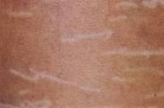
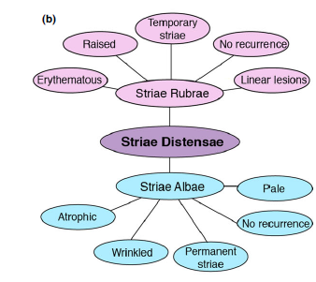
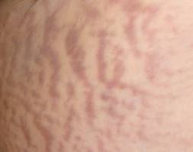
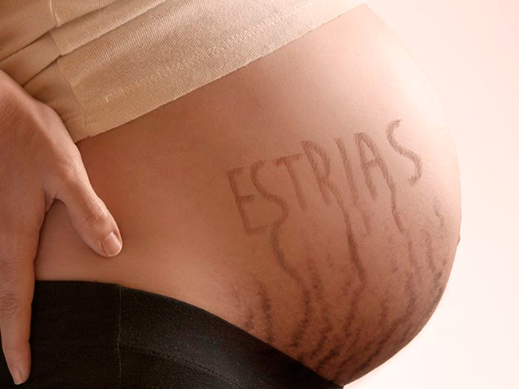
Estrias
Estria Nacarada
CAUSAS:
Genética.
Alterações hormonais.
Gravidez.
Alterações de peso.
Uso de corticoides.
Musculação.
Estria Rosada
Estria Gravidez
Ud-Din, Sara & McGeorge, D & Bayat, Ardeshir. (2015). Topical management of striae distensae (stretch marks): Prevention and therapy of striae rubrae and albae. JEADV. 30

Slide 31
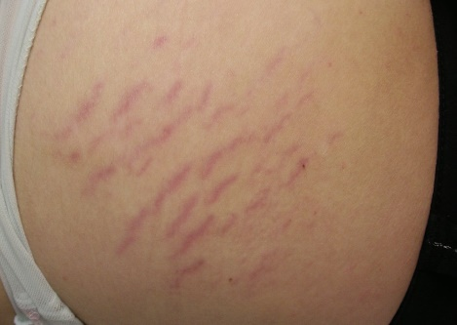
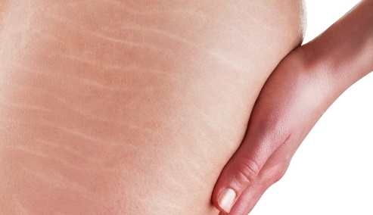
Estrias | Etiologia
Fatores endócrinos (corticosteroides):
Aumento da glucogénese –diminuição metabolismo dérmico – menor atividade fibroblastos.
Aumento da lipólise – mobilização tecido adiposo subcutáneo – aumento flacidez.
Menor síntese de fibras elásticas e de colagénio.
Aumento mineralocorticoides – edema.
Menor resistência dos tecidos à tensão.
Perda de elasticidade, potencial ruptura de colagénio e elastina – degradação elastina.
Fatores endócrinos (estrogénios):
Aumento da retenção de agua – edema.
Menores níveis de elastina e colagénio–aumento flacidez.
Fatores mecânicos:
Distensão rápida de tecidos.
Farahnik B, Park K, Kroumpouzos G, Murase J. Striae gravidarum: Risk factors, prevention, and management. Int J Womens Dermatol. 2016;3(2):77–85.

Slide 32
Caso prático 3
Senhora com 29 anos grávida.
Está na 14ª semana de gestação.
Aumento 8 Kg.
Refere que lhe apareceram estrias na barriga.

Slide 33
Pergunta 8
A aplicação de um cuidado anti-estrias deve ser efetuada?
Apenas durante a gravidez.
Na gravidez apenas após o primeiro trimestre.
Durante e após a gravidez.
Nenhuma das anteriores.

Slide 34
Cuidado preventivo
Objetivos:
Manter e melhorar a estrutura dérmica elasticidade para resistir ao estiramento da pele.
Massagem: estimular a microcirculação. Ativar a circulação sanguínea com massagem ou exercício.
Abordagem:
Dermatologia e Cosmética.
Estéticos: laser, peelings, injeção colagénio, radiofrequência, microdermoabrasão.
Farahnik B, Park K, Kroumpouzos G, Murase J. Striae gravidarum: Risk factors, prevention, and management. Int J Womens Dermatol. 2016;3(2):77–85.

Slide 35
Ingredientes ativos
Estimulantes da actividade de Fibroblasto.
Melhorar estrutura da derme através da estimulação de fibroblastos mais macromoléculas que constituem a matriz extracelular dérmica.
Asiaticósidos.
Extracto de Centella asiática (propriedades bio estimulantes, anti varicosas, anti-celulíticas e aceleradoras da cicatrização)
Estimulam a proliferação de fibroblastos e produção de fibras de colagénio e elastina.
Silicio.
Regeneração das fibras de colagénio e elastina.
Presente em extratos vegetais, como hera trepadeira, cavalinha e em silanois ex: manuronato de monometiltrisilanol.
Hidratantes.
Ureia, alantoína, ácido láctico, glicerina, ácido hialurónico.
Alternative Medicine Review Volume 12, Number 1 2007

Slide 36
Ingredientes ativos
Elementos nutritivos:
Estimular a síntese de elastina e colagénio.
Hidrolisado de colagénio, fornecendo aa necessários à síntese endógena, com elevada proporção de prolina e hidroxiprolina.
Hidrolizado de colagénio e elastina.
Elementos plásticos:
Óleo de gérmen de trigo.
Óleo de rosa mosqueta.
Óleo de Jojoba.
Óleo de Borragem.
Óleo de Cártamo.
Peptidos.
Alternative Medicine Review Volume 12, Number 1 2007

Slide 37
Gel de silicone | Estudo clínico
The effect of an innovative gel in the prevention and treatment of striae distensae.
Objectivo:
Avaliar a eficácia clínica de um gel de silicone na prevenção e tratamento de estrias em 303 mulheres
Resultados:
148 mulheres grávidas sem estrias aplicaram gel de silicone:
81,8% sem estrias vs 39% grupo control.
18.2% desenvolveram estrias:
- (9.46%) moderadas
- (6.08%) suaves
- (0.68%) severas
155 mulheres com estrias aplicaram gel de silicone 80% tiveram melhorias.
Os resultados foram diferente com significância estatística.
Simona Málková, The effect of an innovative gel in the prevention and treatment of striae distensae, New EU Magazine of Medicine 1–4 /2014

Slide 38
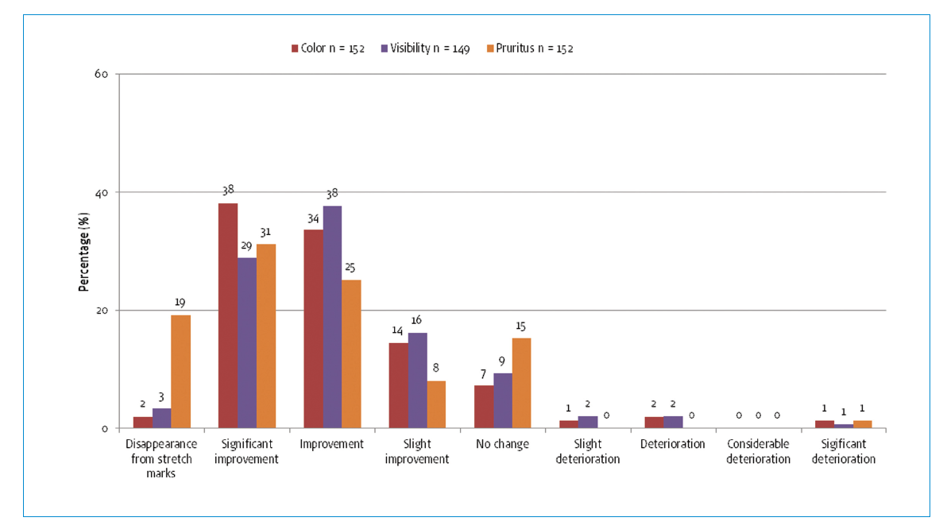
Gel de silicone | Estudo clínico
The effect of an innovative gel in the prevention and treatment of striae distensae.
Simona Málková, The effect of an innovative gel in the prevention and treatment of striae distensae, New EU Magazine of Medicine 1–4 /2014

Slide 39
Take home messages
As feridas quando não convenientemente tratadas podem originar cicatrizes.
As cicatrizes têm um elevado impacto psicológico.
É imperativo atuar de forma preventiva para evitar o aparecimento de cicatrizes e minorar a sua aparência.
Cicatrizes antigas podem ser atenuadas.
A correta aplicação de cuidados dermatológicos é crítica.

